Slide 1
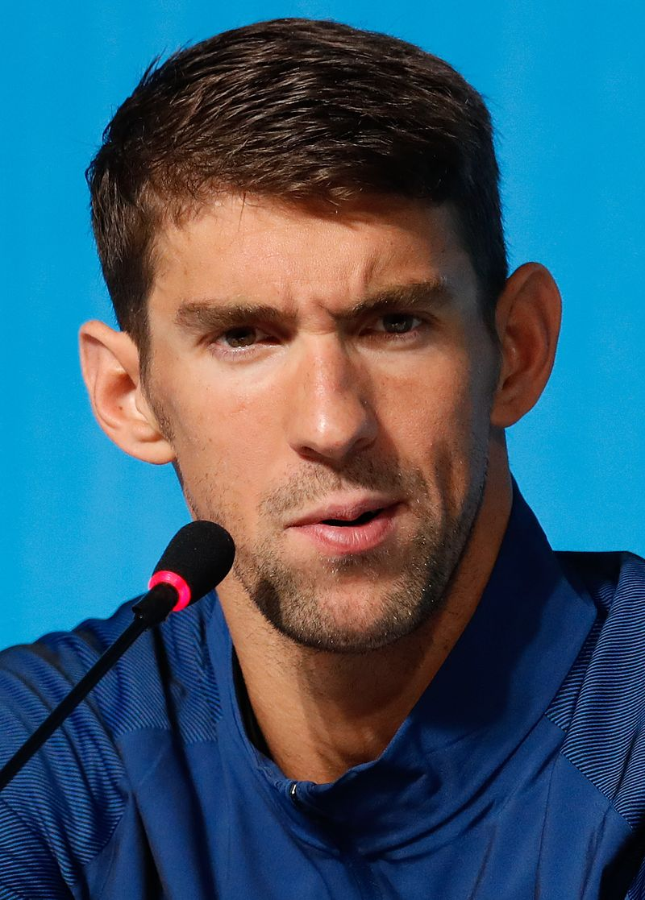

Slide 2
מייקל פלפס:
השחייןהמהיר
בעולם

Slide 3
מייקל פלפס נולד ב-30 ביוני 1985 בעיר טוסון שבארצות הברית.
בילדותו הייתה לו הפרעת קשב וריכוז, אולם בזכות השחייה
הוא הצליח להתגבר עליה.

Slide 4
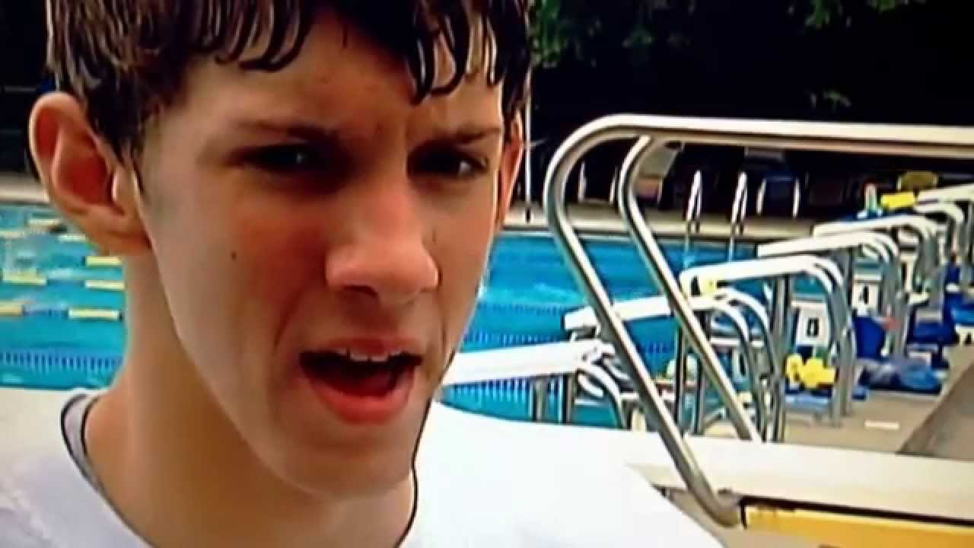
כבר בגיל 15 השתתף מייקל פלפס באולימפיאדת סידני שבאוסטרליה,
שם סיים רק במקום החמישי, אולם תשעה חודשים לאחר מכן
הוא שבר את שיא העולם (1:54.92 דקות ל-200 מטר) והיה לצעיר
ביותר ששבר שיא עולם.

Slide 5
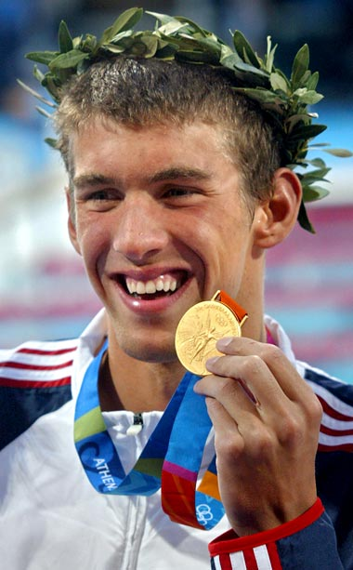
באולימפיאדת אתונה שביוון הוא ניסה שוב לזכות בכמה שיותר מדליות
והוא הצליח: שמונה מדליות!!! שש מזהב ושתיים מארד תוך כדי
שהוא שובר את שיא העולם פעמיים!!!

Slide 6
אבל לא הכל היה טוב בשביל פלפס: בנובמבר 2004 נעצר פלפס
על שנהג שיכור, ועוד בגיל 19, גיל בו עדיין אסור לשתות אלכוהול
במקומות רבים בארצות הברית. על כן, הוא נכנס לכלא לשנה וחצי,
נקנס ב-250 דולר (כ-1,000 ₪) והיה צריך ללמד תלמידים על נושא
של נהיגה בטוחה.
היום, לעומת זאת, מייקל פלפס עוסק רבות בקידום צעירים בכל
העולם לממש את החלומות והשאיפות שלהם, דרך השחייה.

Slide 7
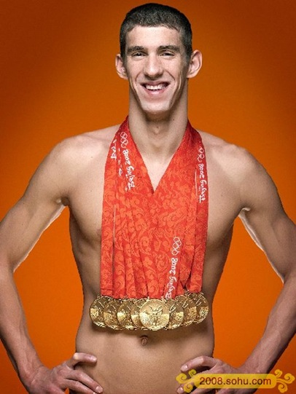
למרות מה שעבר עליו, באולימפיאדת
בייג'ינג שבסין הוא הצליח להשיג אפילו
יותר מדליות זהב – שמונה מדליות זהב!!!
תוך כדי שהוא שובר את שיא העולם
שבע פעמים!!! בכך הוא הפך לספורטאי
שהשיג הכי הרבה מדליות זהב
באולימפיאדה אחת.

Slide 8
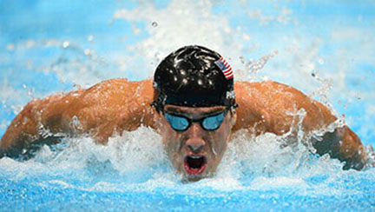
מאז הצליח להשיג מייקל פלפס עוד מדליות זהב – ארבע באולימפיאדת
לונדון שבבריטניה וארבע באולימפיאדת ריו שהייתה בקיץ. אומרים שהוא
הספורטאי הטוב ביותר בהיסטוריה.
ואולי עוד משהו שלא ידעתם על מייקל פלפס: מכיוון שהוא מתאמן הרבה
מאוד שעות ביום, הוא אוכל בין 1,000 ל-2,000 קלוריות כל יום! (בערך
חמש סופגניות)
"הראש שלנו הוא הדבר החזק ביותר.
אם תאמין בעצמך תצליח בכל מה
שתרצה".

Slide 9
https://www.youtube.com/watch?v=1RQE-WjxUxc

Slide 10
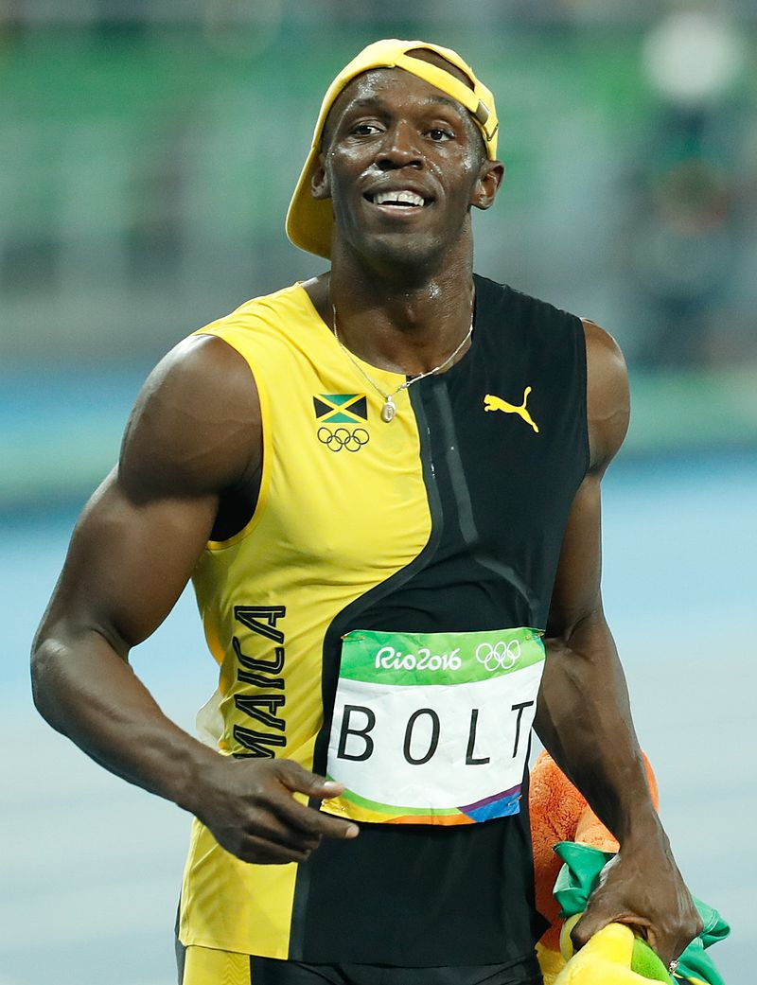

Slide 11
יוסיין
בולט:
האיש
המהיר
בעולם

Slide 12
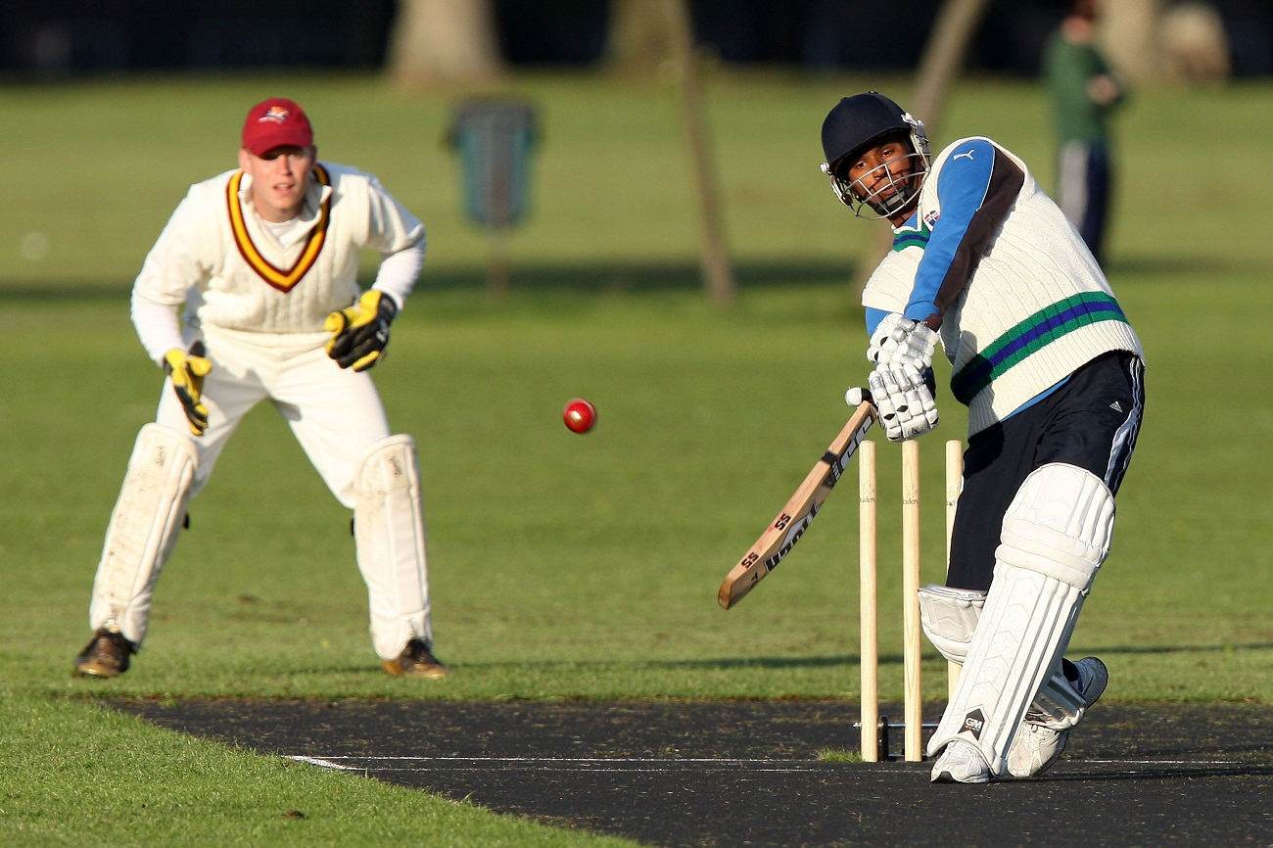
בולט נולד וגדל בעיירה קטנה במדינה שנקראת ג'מייקה.
למרות שהוא היום מתעסק בריצה, בילדותו הוא היה חובב ריקוד
וקריקט.

Slide 13
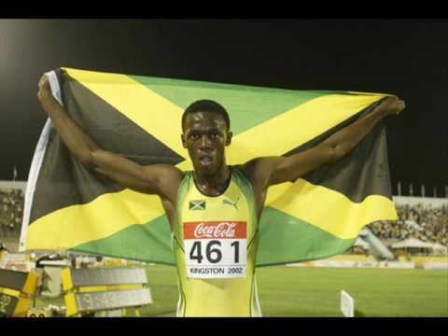
כבר בגיל 15 זכה בולט במקום הראשון באליפות העולם לנערים, כאשר
רץ 200 מטר ב-20.61 שניות והפך לצעיר ביותר שזכה במדליית זהב
באליפות העולם לנערים.

Slide 14
בולט השתתף לראשונה באולימפיאדה במשחקים שהיו ביוון, אולם
בולט נפצע והודח כבר בסיבוב הראשון של המירוץ ל-200 מטר. בולט
הספיק להיפצע פעם נוספת וגם היה מעורב בתאונת דרכים, אבל זה לא
מנע ממנו להמשיך לנסות ולזכות בתחרויות.

Slide 15
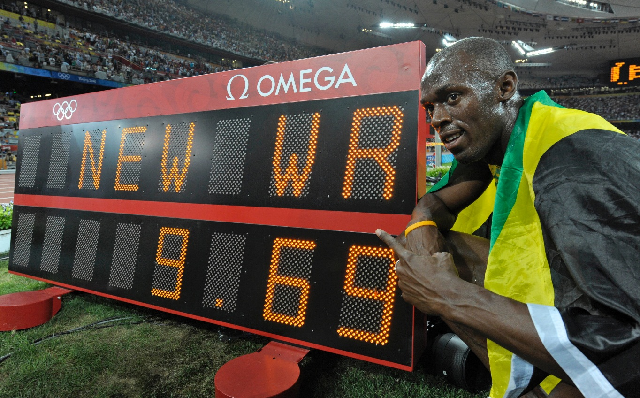
במאי 2008 בולט שבר את שיא העולם בריצה ל-100 מטר כאשר רץ 9.72
שניות בלבד. באולימפיאדת בייג'ינג הוא שבר את שיא העולם שוב ורץ
9.69 שניות וזכה במדליית הזהב. בנוסף, זכה במדליית הזהב ב-200 מטר
ושבר את שיא העולם גם שם כאשר רץ 19.30 שניות.

Slide 16
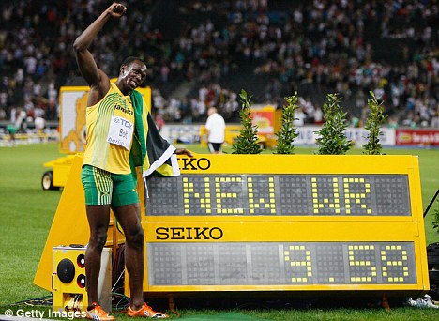
חשבתם שזהו? ממש לא! באליפות העולם ב-2009 בולט שבר את שיא
העולם עוד פעם, גם ב-100 מטר (9.58 שניות) וגם ב-200 מטר
(19.19 שניות).

Slide 17
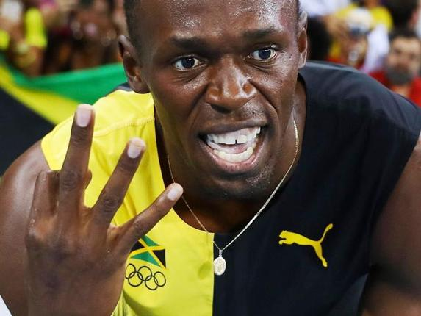
באולימפיאדות בולט הספיק כבר לזכות בעוד מדליות זהב רבות: שלוש
באולימפיאדת לונדון ועוד שלוש באולימפיאדת ריו שהייתה בקיץ.
אומרים שדווקא הוא הספורטאי הטוב ביותר בהיסטוריה.
ועוד משהו שאולי לא ידעתם:
למרות שהוא ספורטאי, הוא שותה
קולה ואוכל לפעמים גם אוכל מטוגן.
"אני באמת אגדה. זאת לא יהירות.
זאת עובדה. אז אם אני אגדה ואני
לא יכול לומר את זה, איזה היגיון
יש בזה?"

Slide 18
https://www.youtube.com/watch?v=By1JQFxfLMM
https://www.youtube.com/watch?v=_DjvvI-0xjc

